Slide 1
机器人操作系统（ROS2）入门与实践

Slide 2
机器人操作系统（ROS2）入门与实践
第1章 Linux Ubuntu入门基础
第2章 ROS2安装与系统架构
第3章 ROS2编程基础
第4章 ROS2机器人运动控制
第5章 激光雷达在ROS2中的使用
第6章 IMU在ROS2中的使用
第7章 ROS2中的SLAM环境建图
第8章 ROS2中的NAV2自主导航
第9章 ROS2中的图像视觉应用
第10章 ROS2的三维视觉应用
第11章 ROS2的机械臂应用
第12章 基于ROS2的综合应用

Slide 3
第1章 Linux Ubuntu入门基础
1.1 Ubuntu 简介
第
1
章
1.2 安装Ubuntu 22.04
1.3 Ubuntu 22.04使用入门
1.4 本章小结

Slide 4
1.1 Ubuntu 简介
机器人操作系统（Robot Operating System，ROS）是一个机器人软件平台，诞生于2007年，它包含了一系列的软件库和工具用于构建机器人应用，目前已成为机器人领域的普遍标准。
ROS虽然被称为操作系统，但是真正底层的任务调度、编译、寻址等任务还是由Linux操作系统完成，也就是ROS是一个运行在Linux上的次级操作系统，Linux 有不同的发行版本，2022年4月22日，Canonical公司宣布推出 Ubuntu 的最新 LTS（长期支持）版本 22.04，是继 14.04、16.04、18.04、20.04之后的又一个长期支持版本，提供 5 年的技术支持，将提供免费安全和维护更新至2027年4月，Ubuntu-ROS组合已成为机器人编程的一个理想组合。
Ubuntu是一个基于Debian架构，以桌面应用为主的Linux操作系统。由于Linux Ubuntu是开放源代码的自由软件，用户可以登录Linux Ubuntu的官方网址免费下载该软件的安装包。

Slide 5
1.2 安装Ubuntu22.04
对Ubuntu的安装有两种方式，一种是双系统安装，另外一种是虚拟机安装。因在虚拟机里运行Ubuntu容易出现卡顿现象，本节只介绍双系统安装，即在现有的Windows10系统下如何正确安装Ubuntu 20.04系统。

Slide 6
1.2 安装Ubuntu22.04
教材中用到的网址及代码如下:
1.2.1 准备工作
3）下载Ubuntu 22.04系统安装镜像；下载网址为：https://cn.ubuntu.com/desktop，选择Ubuntu 22.04.3 LTS进行下载。
4）win32diskimager软件；下载网址为：
https://sourceforge.net/projects/win32diskimager/。
1.3.8 时间同步问题
sudo apt update
sudo apt install ntpdate
sudo ntpdate time.windows.com
sudo hwclock --localtime --systohc
1.3.9 修改默认引导系统
sudo gedit /etc/default/grub
sudo update-grub

Slide 7
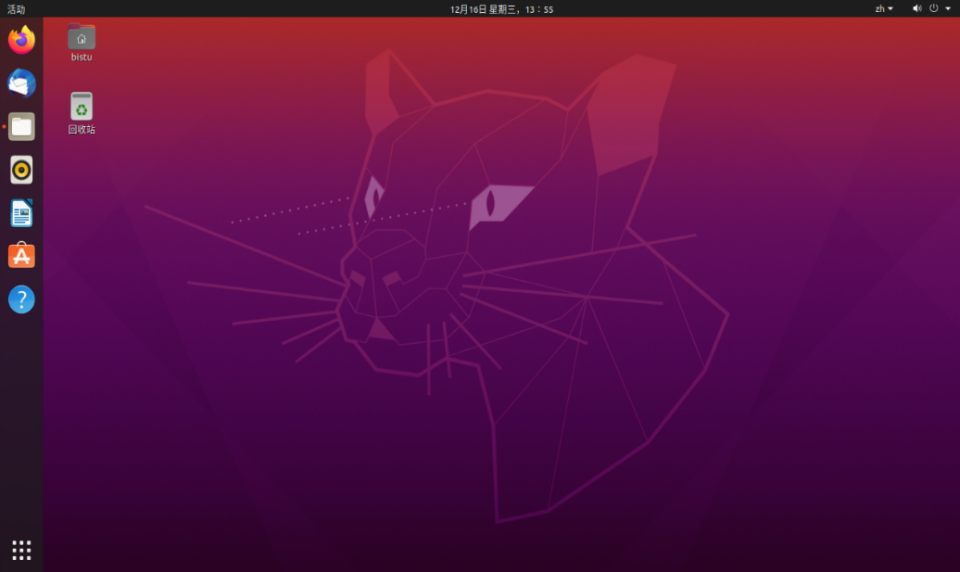
1.3 Ubuntu 22.04使用入门
Ubuntu系统初始界面如下：
屏幕左侧为收藏夹，默认图标按钮共有7个，从上至下分别是：[Firefox网络浏览器]、[Thunderbird 邮件/新闻]、[文件]、[Rhythmbox]、[LibreOffice Writer]、[Ubuntu Software]、[帮助]。
屏幕中间区域为工作区域，默认有主文件夹和回收站；屏幕正上方显示当前日期和时间，屏幕右上角分别是：输入法、系统声音、注销/关机。

Slide 8
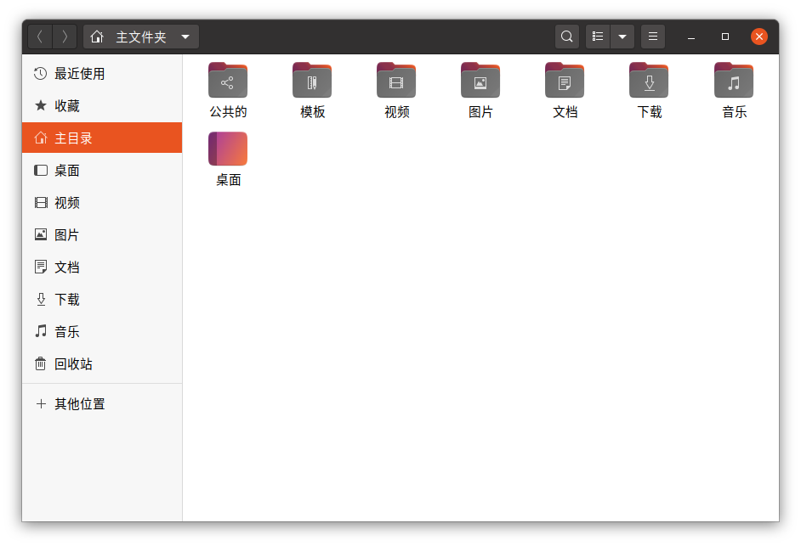
1.3 Ubuntu 22.04使用入门
Ubuntu中的[文件]图标按钮和工作区域中的主文件夹功能相同，类似于Windows中的C:\用户文件夹，左侧是导航窗口，如图所示。

Slide 9
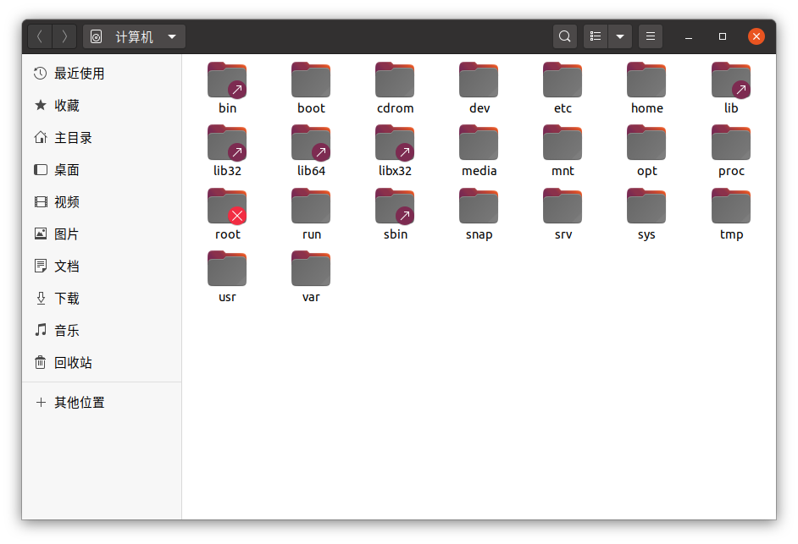
1.3 Ubuntu 22.04使用入门
单击上图左侧导航窗口的[其他位置]，在右侧出现的界面中选择[计算机]，可以浏览Ubuntu的文件系统，如下图所示。

Slide 10
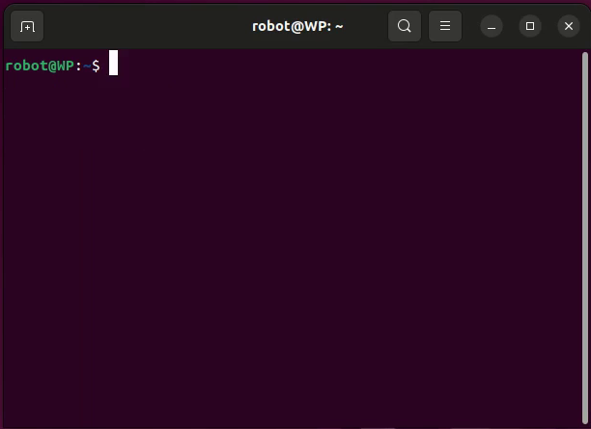
1.3 Ubuntu 22.04使用入门
命令行使用入门
在Ubuntu系统中，有两种工作模式，一种是图形化界面模式。另一种模式就是命令行模式。在ROS2中，所有程序的编译和运行都是通过命令行实现的，Ubuntu中的终端程序就是用于运行命令行指令的程序。按下键盘组合键Ctrl + Alt + T即可调出终端程序

Slide 11
1.3 Ubuntu 22.04使用入门
命令行使用入门
在学习ROS2的过程中，有一些指令是会经常用到的：
1、ls：列出当前目录中的文件和文件夹。
2、mkdir：这条指令后面接一个空格，然后再接一个文件夹名字，可以
创建一个新的空文件夹。
3、cd：此命令后面接一个空格，然后再接一个路径地址，可以切换终端
程序的当前路径。
4、路径“~”：在Ubuntu中，波浪线“~”是个很特殊的符号，它表示当前用
户的主文件夹路径。

Slide 12

第2章 ROS2安装与系统架构
第
2
章
2.1 ROS2简介
2.2 ROS2系统架构
2.3 ROS2安装与配置
2.4从APT软件源安装应用程序
2.5 ROS2的工作空间
2.6从Github下载安装应用程序
2.7 Visual Studio Code编辑器
2.8 Terminator终端工具
2.7 本章小结

Slide 13
2.1 ROS2简介
ROS2是在ROS的基础上设计开发的第二代机器人操作系统，可以帮助我们简化机器人开发任务，加速机器人落地的软件库和工具集。
ROS2与ROS1的区别如下：
1）系统架构进行了颠覆性的变化。
2）软件API进行了重新设计。
3）编译系统进行了升级。
4）大量采用新技术、新的设计理念。

Slide 14

2.2 ROS2系统架构
ROS2系统的架构主要由通信（Plumbing）、工具（Tools）、功能（Capabilities）与社区（Community）四大部分组成，

Slide 15
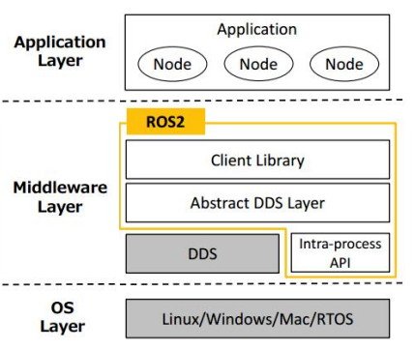
2.2 ROS2系统架构
ROS2文件系统可以划分为三层，如图所示：
1）操作系统层（OS Layer）
2）中间层（Middleware Layer）。
3）应用层（Application Layer）。
一般来说，开发者的工作内容主要集中在应用层，主要通过编写一些节点程序来实现机器人的控制和自主功能。操作系统层和中间层都是实现好的，可以通过配置参数来适应上层应用的需求。

Slide 16
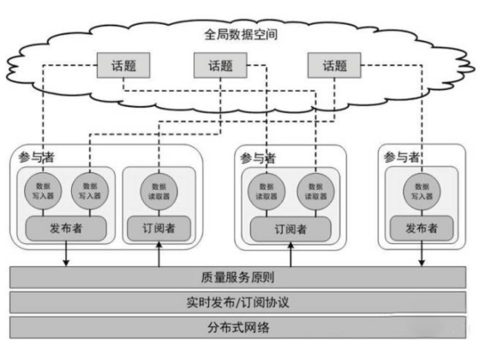
2.2 ROS2系统架构
ROS2的通信模型加入了很多DDS的通信机制，如下图所示：

Slide 17
2.3 ROS2安装与配置
本书采用的是基于Ubuntu 22.04的Humble版本。
官方安装步骤网页：
https://docs.ros.org/en/humble/Installation/Ubuntu-Install-Debians.html

Slide 18
2.3 ROS2安装与配置
教材中用到的网址及代码如下:
2.3 ROS2安装与配置
locale
sudo apt update && sudo apt install locales sudo locale-gen en_US en_US.UTF-8 sudo update-locale LC_ALL=en_US.UTF-8 LANG=en_US.UTF-8 export LANG=en_US.UTF-8
sudo apt update
sudo apt install software-properties-common -y
sudo add-apt-repository universe
sudo apt install curl -y
sudo curl -sSL https://raw.githubusercontent.com/ros/rosdistro/master/ros.key -o /usr/share/keyrings/ros-archive-keyring.gpg
wget http://packages.ros.org/ros.key
sudo cp ros.key /usr/share/keyrings/ros-archive-keyring.gpg

Slide 19
2.3 ROS2安装与配置
教材中用到的网址及代码如下:
2.3 ROS2安装与配置
echo "deb [arch=$(dpkg --print-architecture) signed-by=/usr/share/keyrings/ros-archive-keyring.gpg] http://packages.ros.org/ros2/ubuntu $(. /etc/os-release && echo $UBUNTU_CODENAME) main" | sudo tee /etc/apt/sources.list.d/ros2.list > /dev/null
sudo apt update
sudo apt upgrade
sudo apt install ros-humble-desktop
echo "source /opt/ros/humble/setup.bash" >> ~/.bashrc
sudo apt install ros-dev-tools
ros2

Slide 20
2.4 从APT软件源安装应用程序
安装好ROS2之后，还需要安装应用程序才能实现具体的功能，其中最常用的应用程序安装方式是从ROS2的APT软件源在线安装。
本书通过安装一个运动控制程序为例，学习这种安装方式。
sudo apt update
sudo apt install ros-humble-rqt-robot-steering
ros2 run rqt_robot_steering rqt_robot_steering
ros2 run turtlesim turtlesim_node

Slide 21
2.5 ROS2的工作空间
使用APT源安装的ROS2应用程序都是一些二进制的可执行文件，如果需要从源代码开始构建ROS2应用程序，就需要建立一个工作空间。在这个工作空间里构建ROS2的项目工程，编写代码，然后编译成可执行程序。这个工作空间其实是一个文件夹，其内部的子文件夹按照一定的命名和位置规则组织好即可。
mkdir -p ~/ros2_ws/src
cd ~/ros2_ws
colcon build

Slide 22
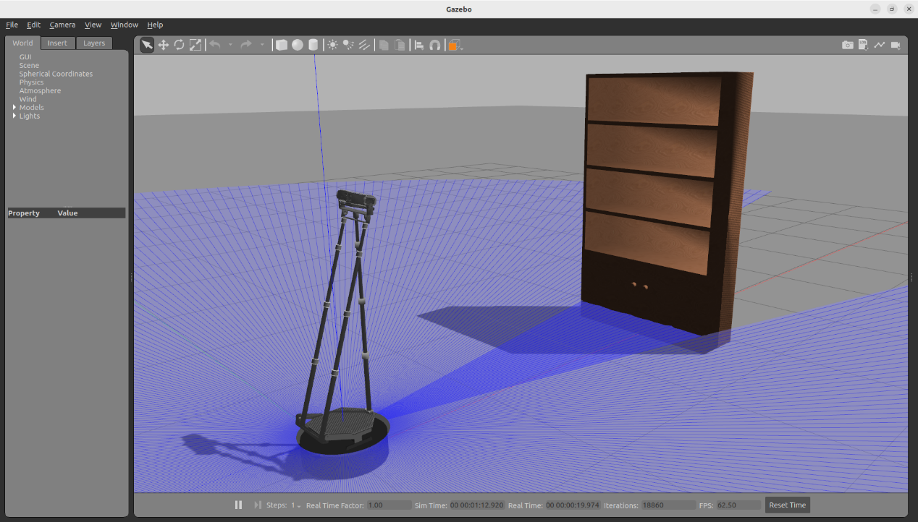
2.6 从Github下载安装应用程序
工作空间创建好之后，可以下载并编译一些开源项目，然后实际运行起来体验一下整个流程。这里介绍一个开源的仿真项目“wpr_simulation2”，该项目工程里包含了后面实验将会用到的仿真环境。

Slide 23
2.6 从Github下载安装应用程序
教材中用到的代码如下:
sudo apt install git
cd ~/ros2_ws/src/
git clone https://github.com/6-robot/wpr_simulation2.git
git clone https://gitee.com/s-robot/wpr_simulation2.git
cd wpr_simulation2/scripts/
./install_for_humble.sh
cd ~/ros2_ws/
colcon build
source install/setup.bash
ros2 launch wpr_simulation2 wpb_simple.launch.py
ros2 run rqt_robot_steering rqt_robot_steering

Slide 24
2.7 Visual Studio Code编辑器
在Ubuntu中开发ROS程序有比较多的集成开发环境（IDE，即Integrated Development Environment）。其中Visual Studio Code（简称 VSCode）是微软开发的一款跨平台开源编辑器。
在浏览器中打开VSCode官方下载地址：https://code.visualstudio.com。
安装时，先输入“sudo dpkg -i code_”然后按下键盘的[Tab]键，让命令行自动补齐后面的文件名。

Slide 25
2.8 Terminator终端工具
在Ubuntu的中自带了一个终端工具。但是那个终端工具在同时打开多个窗口时，显示得不够直观，且切换也不方便。为了便于进行ROS2程序的多窗口运行，建议安装Terminator终端工具。
这个工具在Ubuntu自带的软件源中就有，可以直接通过指令安装。具体操作步骤如下：
sudo apt update
sudo apt install terminator

Slide 26
第3章 ROS2编程基础
第
3
章
3.1 节点Node和软件包Package
3.2 话题Topic和消息Message
3.3 面向对象的节点Node实现
3.4 Launch文件
3.5 本章小结

Slide 27
3.1 节点Node和软件包Package
节点Node和软件包Package是ROS2的程序的组织形式。其中节点Node相当于一个ROS2的程序文件。当我们运行一个ROS2程序的时候，实际上运行的就是一个或者多个节点文件。软件包Package是节点文件的容器，通常是一个包含了一系列配置文件的目录。而节点源码文件，就放在软件包目录的某个子文件夹中（一般是src文件夹）。

Slide 28
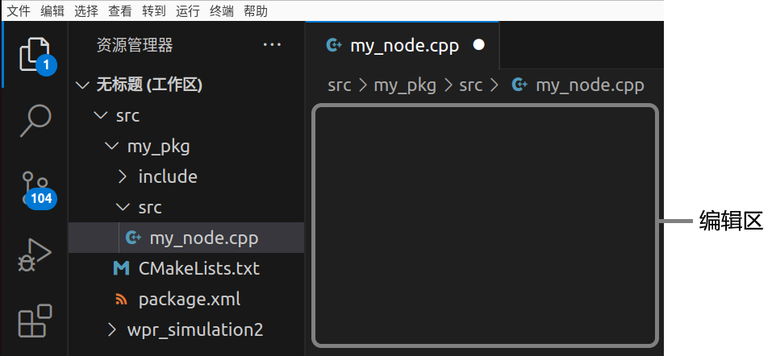
3.1 节点Node和软件包Package
3.1.1 创建软件包Package
cd ~/ros2_ws/src
ros2 pkg create my_pkg
3.1.2 编写节点Node
1、编写节点代码
命名新建文件为“my_node.cpp”。

Slide 29
3.1 节点Node和软件包Package
#include "rclcpp/rclcpp.hpp"
int main(int argc, char * argv[])
{
rclcpp::init(argc, argv);
auto node = std::make_shared<rclcpp::Node>("my_node");
RCLCPP_INFO(node->get_logger(), "Hello world!");
while (rclcpp::ok())
{
;
}
rclcpp::shutdown();
return 0;
}

Slide 30
3.1 节点Node和软件包Package
2、设置编译规则
find_package(rclcpp REQUIRED)
add_executable(my_node src/my_node.cpp) ament_target_dependencies(my_node "rclcpp")
install(TARGETS my_node DESTINATION lib/${PROJECT_NAME})
3、修改软件包信息
<depend>rclcpp</depend>
4、编译软件包
cd ~/ros2_ws
colcon build

Slide 31
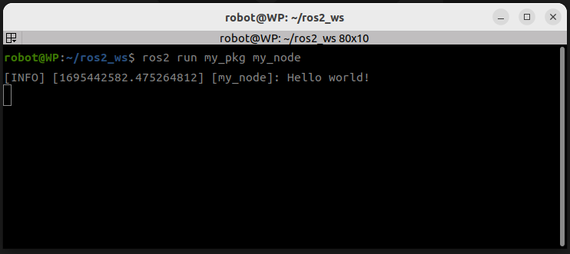
3.1 节点Node和软件包Package
3.1.3 运行节点Node
source install/setup.bash
ros2 run my_pkg my_node

Slide 32
3.2 话题Topic和消息Message
在ROS2中，节点Node之间的通讯最常用的方式是话题Topic和消息Message。其中话题Topic可以理解为一个网络聊天室。在这个话题聊天室里发言的节点，可以称为发布者Publisher。而聊天室中所有看到发言内容的节点，可以称为订阅者Subscriber。
在话题聊天室中传送的发言内容，就是消息Message。所以上述通讯机制可以概括为：
1）发布者Publisher将要发生的数据打包成消息Message，然后发送到话题Topic中。
2）订阅者Subscriber订阅一个话题Topic，从话题中获取消息Message。然后把消息中的数据解析出来，进行后续的计算和使用。

Slide 33
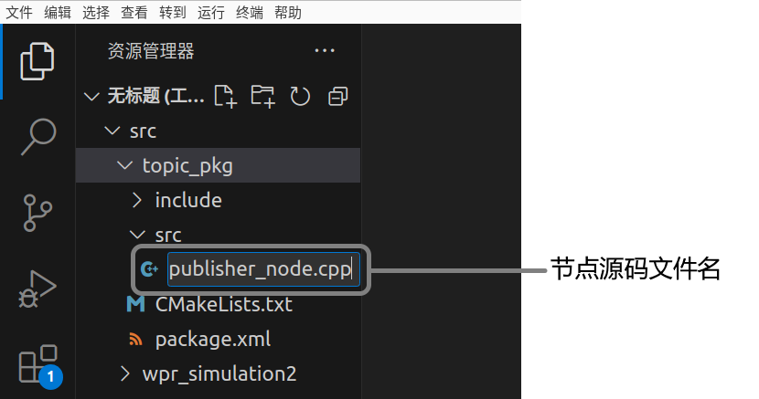
3.2 话题Topic和消息Message
3.2.1 编写话题发布者Publisher
1、创建软件包
cd ~/ros2_ws/src
ros2 pkg create topic_pkg
2、编写节点代码
命名新建文件为“publisher_node.cpp”。

Slide 34
3.2 话题Topic和消息Message
#include "rclcpp/rclcpp.hpp"
#include "std_msgs/msg/string.hpp"
int main(int argc, char * argv[])
{
rclcpp::init(argc, argv);
auto node = std::make_shared<rclcpp::Node>("publisher_node");
auto publisher = node->create_publisher<std_msgs::msg::String>("/my_topic", 10);
std_msgs::msg::String message;
message.data = "Hello World!";
rclcpp::Rate loop_rate(1);
while (rclcpp::ok())
{
publisher->publish(message);
loop_rate.sleep();
}
rclcpp::shutdown();
return 0;
}

Slide 35
3.2 话题Topic和消息Message
3、设置编译规则
add_executable(publisher_node src/publisher_node.cpp) ament_target_dependencies(publisher_node "rclcpp" "std_msgs")
install(TARGETS publisher_node DESTINATION lib/${PROJECT_NAME})
4、修改软件包信息
find_package(rclcpp REQUIRED) find_package(std_msgs REQUIRED)
5、编译软件包
cd ~/ros2_ws
colcon build

Slide 36
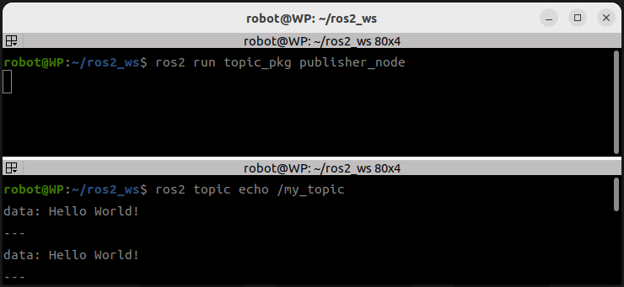
3.2 话题Topic和消息Message
6、 运行节点Node
source install/setup.bash
ros2 run topic_pkg publisher_node
在Terminator终端中，按下三个键盘组合键[Ctrl + Shift + O]，会将终端分为上下两个子窗口。其中上面的窗口仍然保持publisher_node运行，下面的窗口可以输入新的指令并运行。
ros2 topic list
ros2 topic echo /my_topic

Slide 37
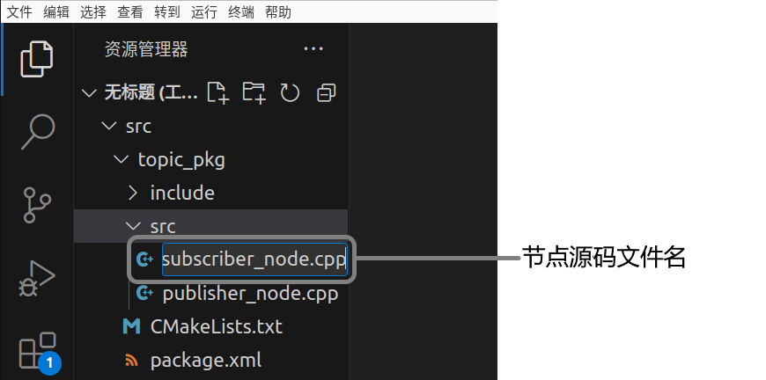
3.2 话题Topic和消息Message
3.2.2 编写话题订阅者Subscriber
在上一节中，创建一个名为topic_pkg的软件包，并在这个软件包中实现了一个发布者节点。这一节中，将会在这个topic_pkg软件包中添加一个订阅者节点。
1、添加节点代码文件
命名新建文件为“subscriber_node.cpp”。

Slide 38
3.2 话题Topic和消息Message
2、编写节点代码
#include "rclcpp/rclcpp.hpp"
#include "std_msgs/msg/string.hpp"
std::shared_ptr<rclcpp::Node> node;
void Callback(const std_msgs::msg::String::SharedPtr msg)
{
RCLCPP_INFO(node->get_logger(),"Receive : %s", msg->data.c_str());
}
int main(int argc, char * argv[])
{
rclcpp::init(argc, argv);
node = std::make_shared<rclcpp::Node>("subscriber_node");
auto subscriber= node->create_subscription<std_msgs::msg::String>("/my_topic", 10, &Callback);
rclcpp::spin(node);
rclcpp::shutdown();
return 0;
}

Slide 39
3.2 话题Topic和消息Message
3、设置编译规则
add_executable(subscriber_node src/subscriber_node.cpp)
ament_target_dependencies(subscriber_node "rclcpp" "std_msgs")
install(TARGETS
publisher_node
subscriber_node
DESTINATION lib/${PROJECT_NAME})
4、编译软件包
cd ~/ros2_ws
colcon build
5、 运行节点
source install/setup.bash
ros2 run topic_pkg publisher_node
打开第2个子窗口：
ros2 run topic_pkg subscriber_node

Slide 40
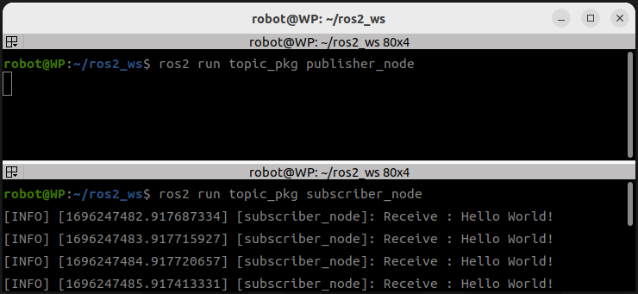
3.2 话题Topic和消息Message
上图是订阅者节点subscriber_node接收到发布者节点publisher_node发送来的消息内容。说明订阅者subscriber_node和发布者publisher_node这两个节点，通过话题“/my_topic”建立起了数据通讯。使用std_msgs::msg::String类型的消息包在两个节点间传递数据。

Slide 41
3.3 面向对象的节点Node实现
在前面的实验里，使用的都是过程式编程，可以很清晰的展示节点的运行过程。但是在大量的开源项目中，最流行的是面向对象的编程方式。也就是将节点Node封装成类Class。

Slide 42
3.4 Launch文件
在ROS2中，可以通过Launch文件一次启动多个节点，省去了逐个节点输入指令启动的繁琐。在ROS2中，支持用三种语音来编写Launch文件，分别是XML、YAML和Python。其中XML的语法和ROS1的Launch文件格式类似；YAML格式的Launch文件使用比较少；而在ROS2的开源社区中，则以Python语言的Launch文件最为流行。

Slide 43
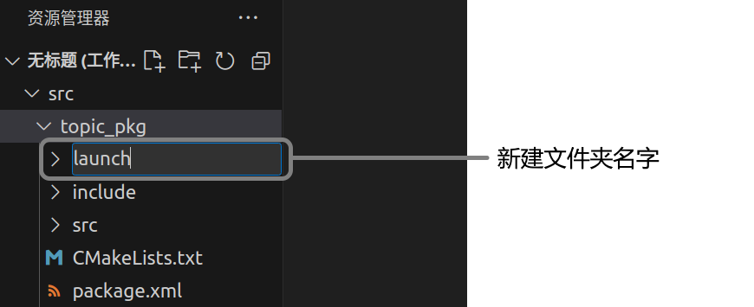
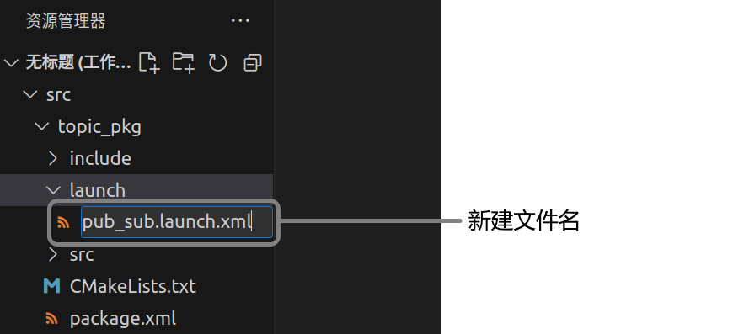
3.4 Launch文件
3.4.1 XML格式的Launch文件
1、在VSCode中找到前面实验构建的topic_pkg软件包。新建文件夹，命名为“launch”。
2、在[launch]文件夹中，新建的文件，命名为“pub_sub.launch.xml”。

Slide 44
3.4 Launch文件
3.4.1 XML格式的Launch文件
3、为这个pub_sub.launch.xml编写内容：
<launch>
<node pkg = "topic_pkg" exec = "publisher_node" name = "publisher_node" />
<node pkg = "topic_pkg" exec = "subscriber_node" name = "subscriber_node" />
</launch>
4、在VSCode中打开 [topic_pkg]软件包的[CMakeLists.txt]文件。在文件中添加如下安装规则：
install(
DIRECTORY
launch
DESTINATION
share/${PROJECT_NAME}
)

Slide 45
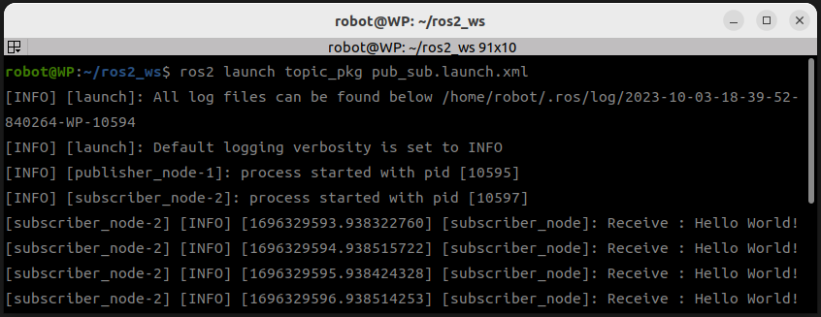
3.4 Launch文件
3.4.1 XML格式的Launch文件
5、编译软件包
cd ~/ros2_ws
colcon build
6、 运行Launch文件
source install/setup.bash
ros2 launch topic_pkg pub_sub.launch.xml
可以看到，发布者和接收者节点通过这个XML格式的launch文件全都运行起来了。

Slide 46
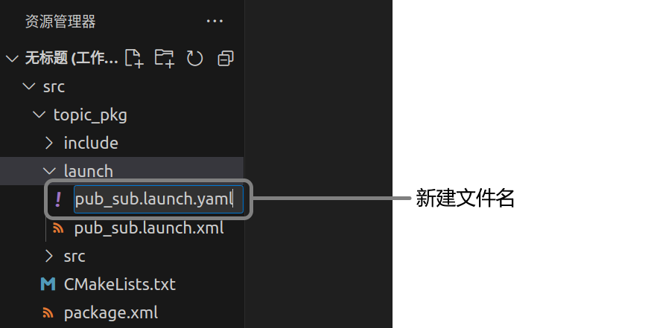
3.4 Launch文件
3.4.2 YAML格式的Launch文件
1、在VSCode中找到前面实验构建的topic_pkg软件包。用鼠标右键单击其中的[launch]文件夹，在弹出的[菜单]对话框中选择[新建文件…]，命名为“pub_sub.launch.xml”。

Slide 47
3.4 Launch文件
3.4.2 YAML格式的Launch文件
2、为这个pub_sub.launch.yaml编写内容：
launch:
- node:
pkg: "topic_pkg"
exec: "publisher_node"
name: "publisher_node"
- node:
pkg: "topic_pkg"
exec: "subscriber_node"
name: "subscriber_node"
3、在VSCode中打开 [topic_pkg]软件包的[CMakeLists.txt]文件。添加安装规则：
install(
DIRECTORY
launch
DESTINATION
share/${PROJECT_NAME}
)

Slide 48
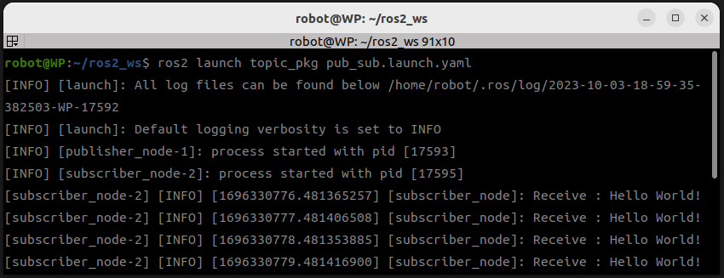
3.4 Launch文件
3.4.2 YAML格式的Launch文件
4、编译软件包
cd ~/ros2_ws
colcon build
5、 运行Launch文件
source install/setup.bash
ros2 launch topic_pkg pub_sub.launch.yaml
可以看到，发布者和接收者节点通过这个YAML格式的launch文件全都运行起来了。

Slide 49
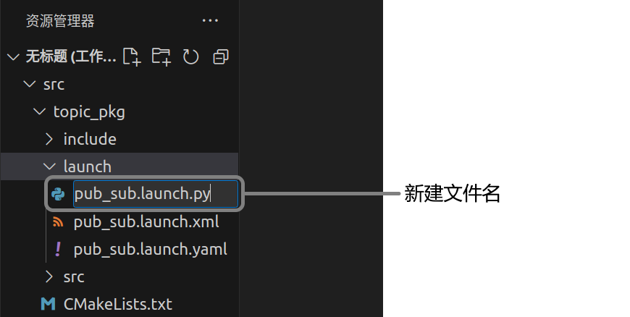
3.4 Launch文件
3.4.3 Python格式的Launch文件
1、在VSCode中找到前面实验构建的topic_pkg软件包。用鼠标右键单击其中的[launch]文件夹，在弹出的[菜单]对话框中选择[新建文件…]，命名为“pub_sub.launch.py”。

Slide 50
3.4 Launch文件
3.4.3 Python格式的Launch文件
2、为这个pub_sub.launch.py编写内容：
from launch_ros.actions import Node
from launch import LaunchDescription
def generate_launch_description():
publisher_cmd = Node(
package='topic_pkg',
executable='publisher_node',
name='publisher_node'
)
subscriber_cmd = Node(
package='topic_pkg',
executable='subscriber_node',
name='subscriber_node'
)
ld = LaunchDescription()
ld.add_action(publisher_cmd)
ld.add_action(subscriber_cmd)
return ld

Slide 51
3.4 Launch文件
3.4.3 Python格式的Launch文件
3、在VSCode中打开 [topic_pkg]软件包的[CMakeLists.txt]文件。添加安装规则：
install(
DIRECTORY
launch
DESTINATION
share/${PROJECT_NAME}
)
4、编译软件包
cd ~/ros2_ws
colcon build
5、 运行Launch文件
source install/setup.bash
ros2 launch topic_pkg pub_sub.launch.py

Slide 52
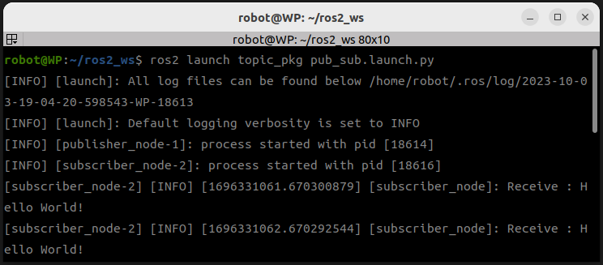
3.4 Launch文件
3.4.3 Python格式的Launch文件
可以看到，发布者和接收者节点通过这个Python格式的launch文件全都运行起来了。

Slide 53
第4章 ROS2机器人运动控制
第
4
章
4.1 速度消息包格式
4.2 机器人运动控制的实现
4.3 本章小结

Slide 54
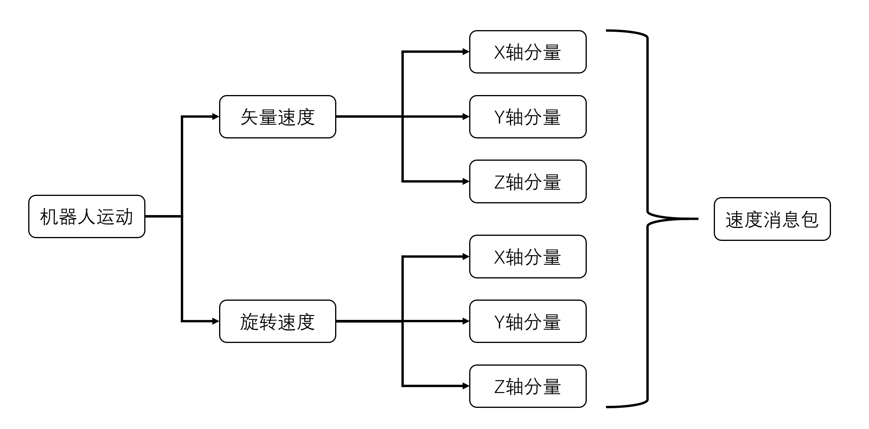
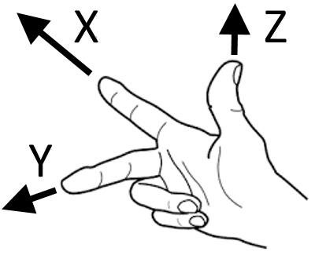
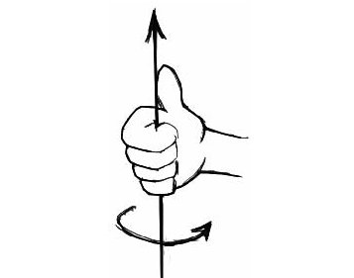
4.1 速度消息包格式
对机器人的速度控制是通过向机器人的核心节点发送速度消息来实现的，这个消息的类型在ROS里已经有了定义，就是geometry_msgs::Twist。

Slide 55
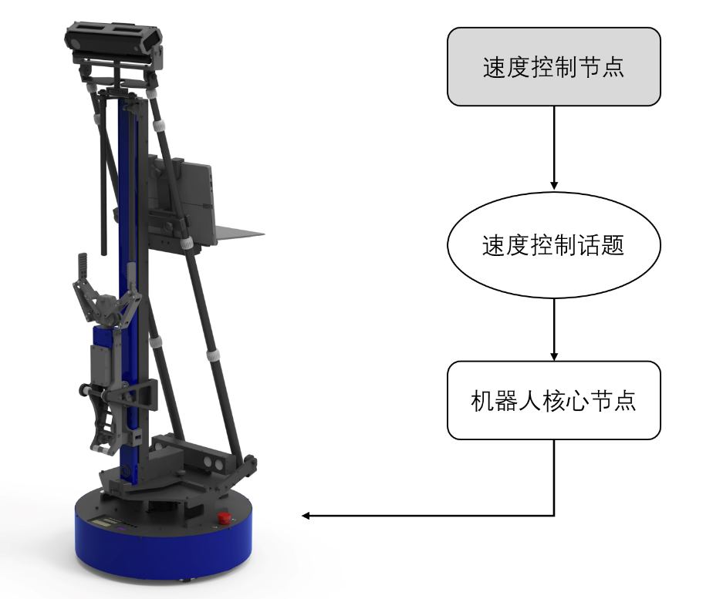
4.2 机器人运动控制的实现
本实例编程实现一个发布者节点，如图所示，向"/cmd_vel"话题发布geometry_msgs::Twist类型的消息包。以此来实现对机器人运动速度的控制。

Slide 56
4.2 机器人运动控制的实现
4.2.1 编写速度控制程序
cd ~/ros2_ws/src
ros2 pkg create vel_pkg
1、编写节点代码
在VSCode中找到vel_pkg软件包，在 “src”文件夹新建文件，命名为“vel_node.cpp”。
#include <rclcpp/rclcpp.hpp>
#include <geometry_msgs/msg/twist.hpp>
int main(int argc, char** argv)
{
rclcpp::init(argc, argv);
auto node = std::make_shared<rclcpp::Node>("velocity_command_node");
auto vel_pub = node->create_publisher<geometry_msgs::msg::Twist>("/cmd_vel", 10);

Slide 57
4.2 机器人运动控制的实现
geometry_msgs::msg::Twist vel_msg;
vel_msg.linear.x = 0.1;
vel_msg.linear.y = 0.0;
vel_msg.linear.z = 0.0;
vel_msg.angular.x = 0.0;
vel_msg.angular.y = 0.0;
vel_msg.angular.z = 0.0;
rclcpp::Rate loop_rate(30);
while (rclcpp::ok())
{
vel_pub->publish(vel_msg);
loop_rate.sleep();
}
rclcpp::shutdown();
return 0;
}

Slide 58
4.2 机器人运动控制的实现
2、设置编译规则
find_package(rclcpp REQUIRED) find_package(geometry_msgs REQUIRED)
add_executable(vel_node src/vel_node.cpp) ament_target_dependencies(vel_node "rclcpp" "geometry_msgs")
install(TARGETS vel_node DESTINATION lib/${PROJECT_NAME})
3、修改软件包信息
<depend>rclcpp</depend>
<depend>geometry_msgs</depend>
4、编译软件包
cd ~/ros2_ws
colcon build

Slide 59
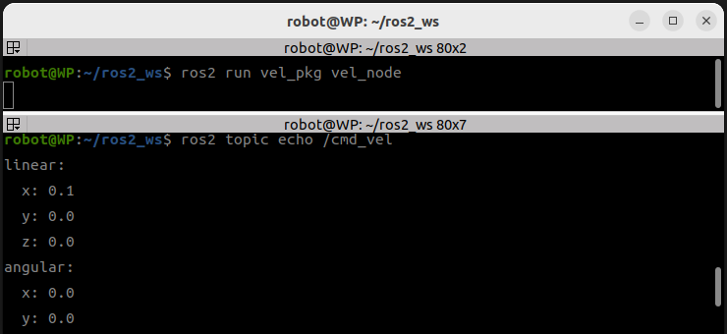
4.2 机器人运动控制的实现
5、节点自测
source install/setup.bash
ros2 run vel_pkg vel_node
打开第2个子窗口
ros2 topic list
ros2 topic echo /cmd_vel

Slide 60
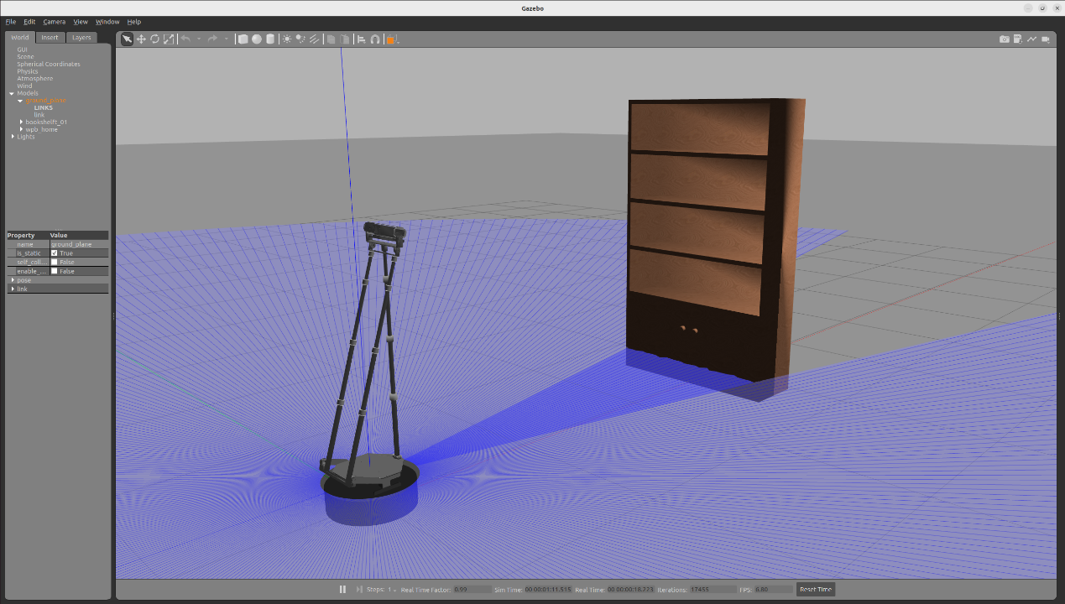
4.2 机器人运动控制的实现
4.2.2 仿真运行速度控制程序
source install/setup.bash
ros2 launch wpr_simulation2 wpb_simple.launch.py
打开第2个子窗口
source install/setup.bash
ros2 run vel_pkg vel_node
节点运行起来之后，可以看到机器人以0.1米/秒的速度向前移动，速度控制功能实现成功。

Slide 61
第5章 激光雷达在ROS2中的使用
5.1 ROS2里的激光雷达数据
第
5
章
5.2在RViz2中查看激光雷达数据
5.3 激光雷达数据获取
5.4 基于激光雷达的避障实现
5.5 本章小结

Slide 62
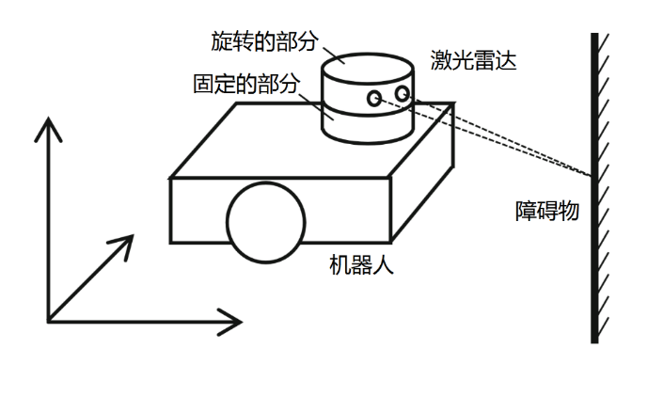
5.1 ROS2里的激光雷达数据
激光雷达的旋转部分搭载激光测距探头，其在旋转的过程中每隔一定角度就会测量一次距离值。当其旋转一圈时，刚好可以对周围障碍物进行均匀的测距采样，这么一组测距值就是激光雷达的输出数值。

Slide 63
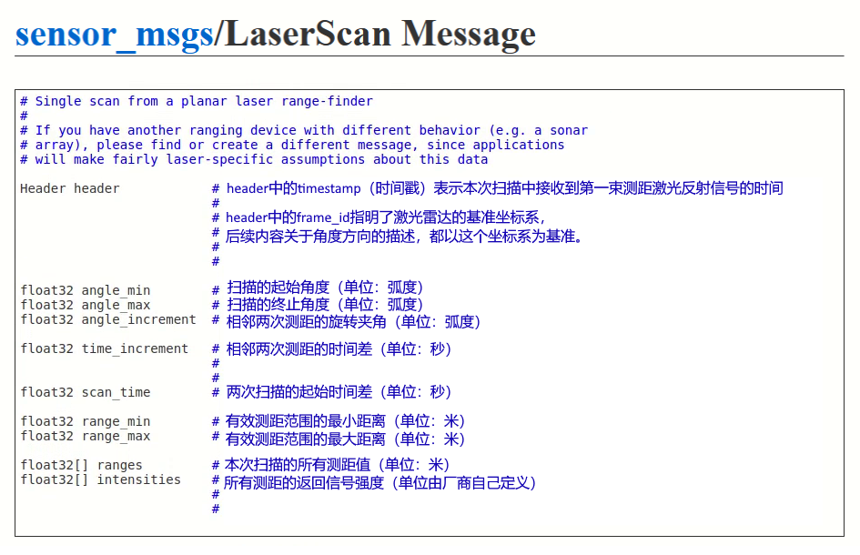
5.1 ROS2里的激光雷达数据
ROS2中的激光雷达的节点会在指定名称的话题里发布消息。话题名称在REP-138中推荐为“/scan”。消息的类型为sensor_msgs::LaserScan，其格式如图所示：

Slide 64
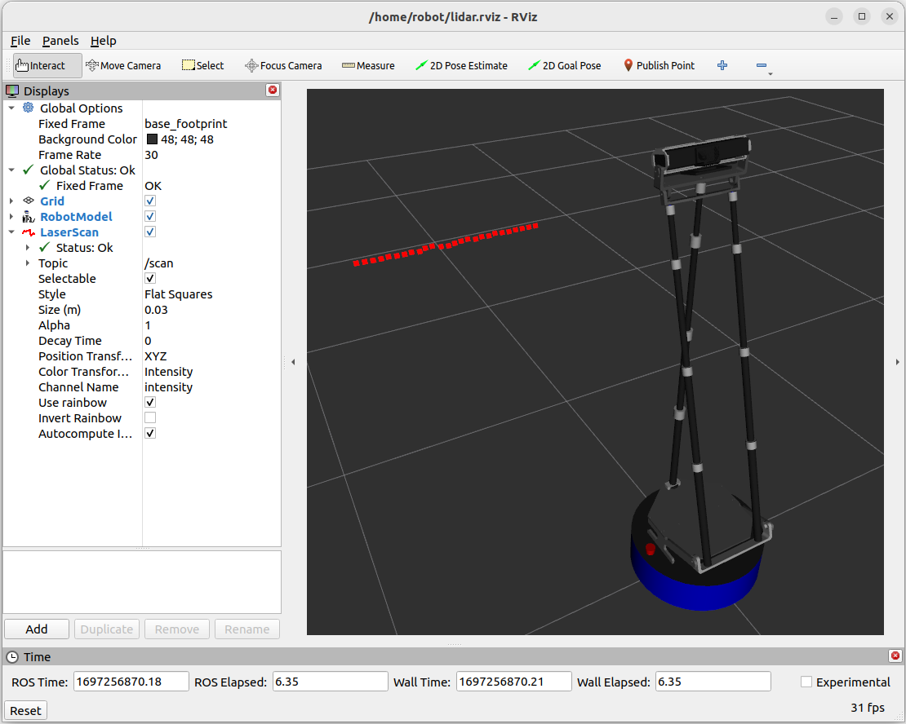
5.2 在RViz2中查看激光雷达数据
在ROS2中，提供了一个图形化工具，可以直观的查看传感器的数值。这个工具名字叫“RViz2”，其中“RViz”是“ROS Visualization Tool”的缩写，“2”表示第二代。
在RViz2中查看激光雷达的数据的详细操作步骤：
见教材P122-P128页

Slide 65
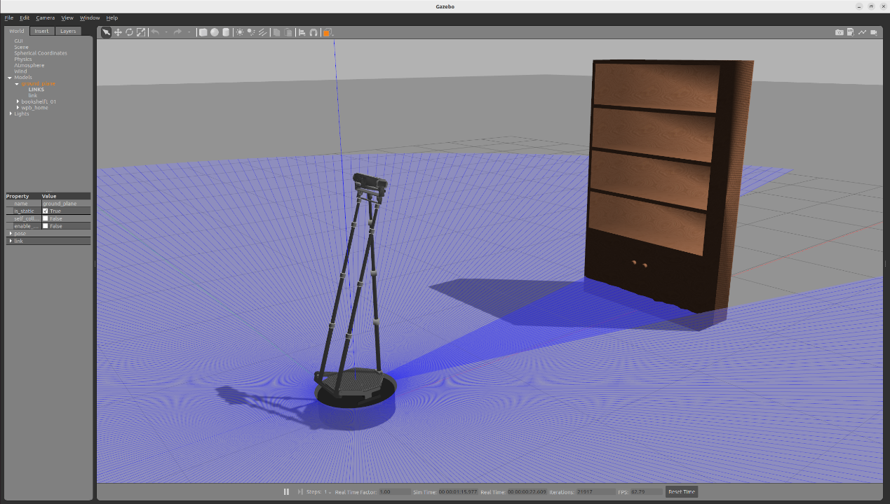
5.2 在RViz2中查看激光雷达数据
5.2.1 RViz2的使用
source ~/ros2_ws/install/setup.bash
ros2 launch wpr_simulation2 wpb_simple.launch.py
这时会弹出一个窗口，如图所示，显示一台机器人，面前放置了一个书柜。机器人的激光雷达扫描到了书柜的下半部分。

Slide 66
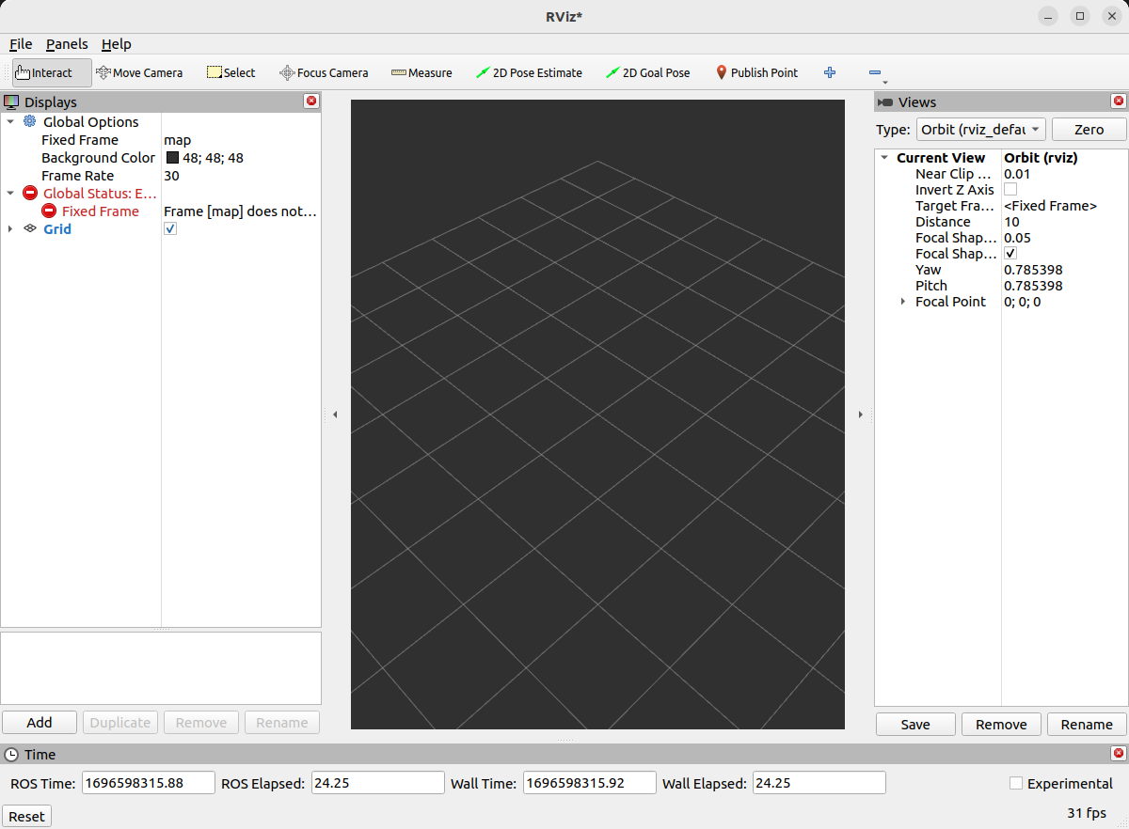
5.2 在RViz2中查看激光雷达数据
打开第2个子窗口。
source ~/ros2_ws/install/setup.bash
rviz2

Slide 67
5.2 在RViz2中查看激光雷达数据
打开第2个子窗口。
source ~/ros2_ws/install/setup.bash
rviz2

Slide 68
5.2 在RViz2中查看激光雷达数据
5.2.3 界面配置的加载
rviz2 -d ~/lidar.rviz
指令执行后，会弹出[RViz2窗口]对话框。如图所示，这时候的RViz2直接显示为之前保存配置时的样子。

Slide 69
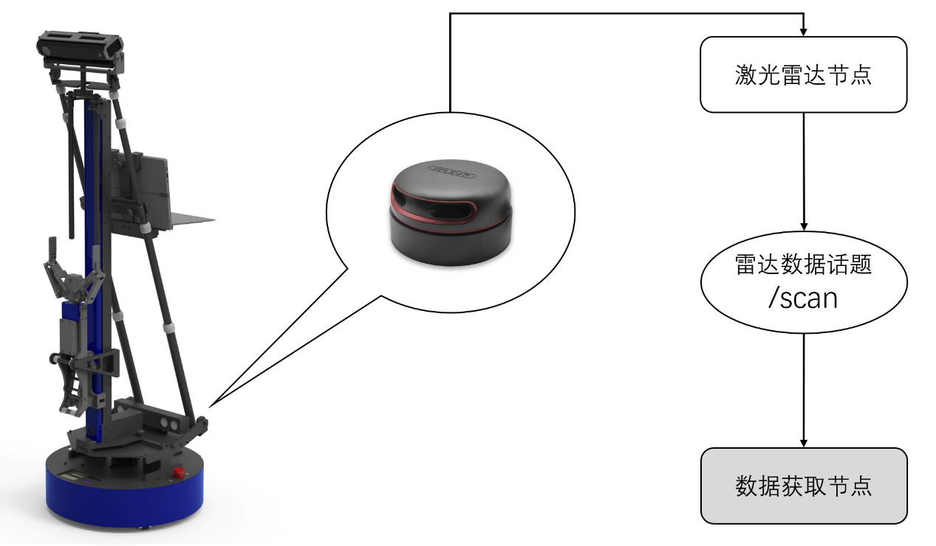
5.3 激光雷达数据获取
激光雷达数据的获取是通过订阅激光雷达发布的话题，从话题中获取激光雷达发出的消息包来实现的。如图所示，将会实现一个订阅者节点，订阅"/scan"话题。从此话题中接收sensor_msgs::LaserScan类型的消息包，并解析出雷达的测距数值。

Slide 70
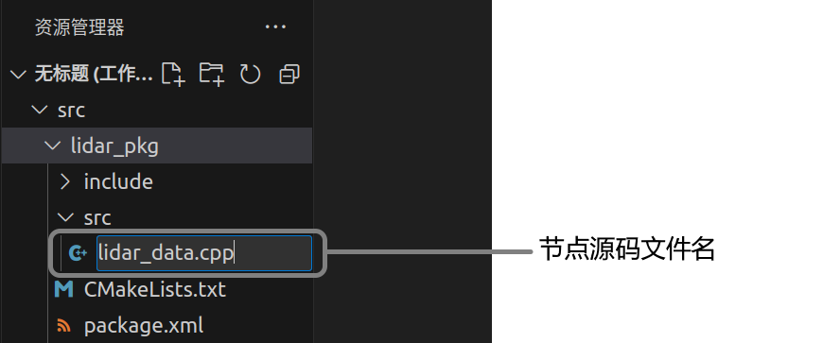
5.3 激光雷达数据获取
5.3.1 编写雷达数据获取程序
cd ~/ros2_ws/src
ros2 pkg create lidar_pkg
1、编写节点代码
新建文件，命名为“lidar_data.cpp”。

Slide 71
5.3 激光雷达数据获取
#include <rclcpp/rclcpp.hpp>
#include <sensor_msgs/msg/laser_scan.hpp>
std::shared_ptr<rclcpp::Node> node;
void LidarCallback(const sensor_msgs::msg::LaserScan::SharedPtr msg)
{
int nNum = msg->ranges.size();
int nMid = nNum / 2;
float fMidDist = msg->ranges[nMid];
RCLCPP_INFO(node->get_logger(), "ranges[%d] = %f m", nMid, fMidDist);
}
int main(int argc, char** argv)
{
rclcpp::init(argc, argv);
node = std::make_shared<rclcpp::Node>("lidar_data_node");
auto lidar_sub = node->create_subscription<sensor_msgs::msg::LaserScan>("/scan", 10, LidarCallback);
rclcpp::spin(node);
rclcpp::shutdown();
return 0;
}

Slide 72
5.3 激光雷达数据获取
2、设置编译规则
find_package(rclcpp REQUIRED) find_package(sensor_msgs REQUIRED)
add_executable(lidar_data src/lidar_data.cpp) ament_target_dependencies(lidar_data "rclcpp" "sensor_msgs")
install(TARGETS lidar_data DESTINATION lib/${PROJECT_NAME})
3、修改软件包信息
<depend>rclcpp</depend>
<depend>sensor_msgs</depend>
4、编译软件包
cd ~/ros2_ws
colcon build

Slide 73
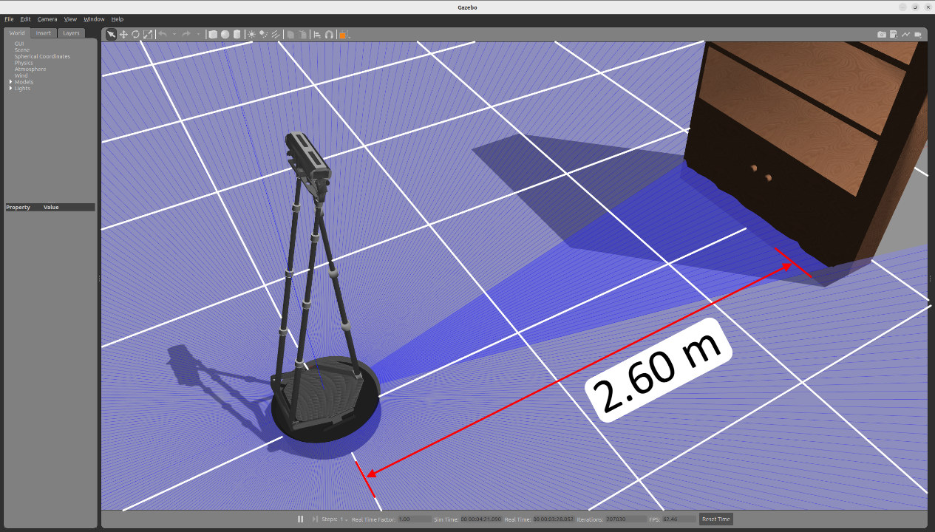
5.3 激光雷达数据获取
5.3.2 仿真运行雷达数据获取程序
source install/setup.bash
ros2 launch wpr_simulation2 wpb_simple.launch.py
打开第2个子窗口。
source install/setup.bash
ros2 run lidar_pkg lidar_data

Slide 74
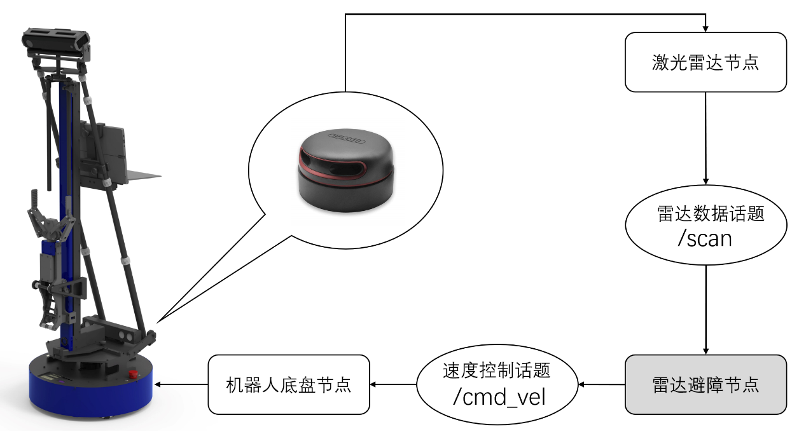
5.4 基于激光雷达的避障实现
下面将激光雷达数据获取和速度控制进行结合，实现一个避障程序。程序订阅雷达数据的“/scan”话题，从中接收激光雷达节点发来的sensor_msgs::LaserScan类型消息包，并解析出雷达测距值。根据雷达测距值让机器人做出反应：前方没有障碍物就前进，前方遇到障碍物就转向。

Slide 75
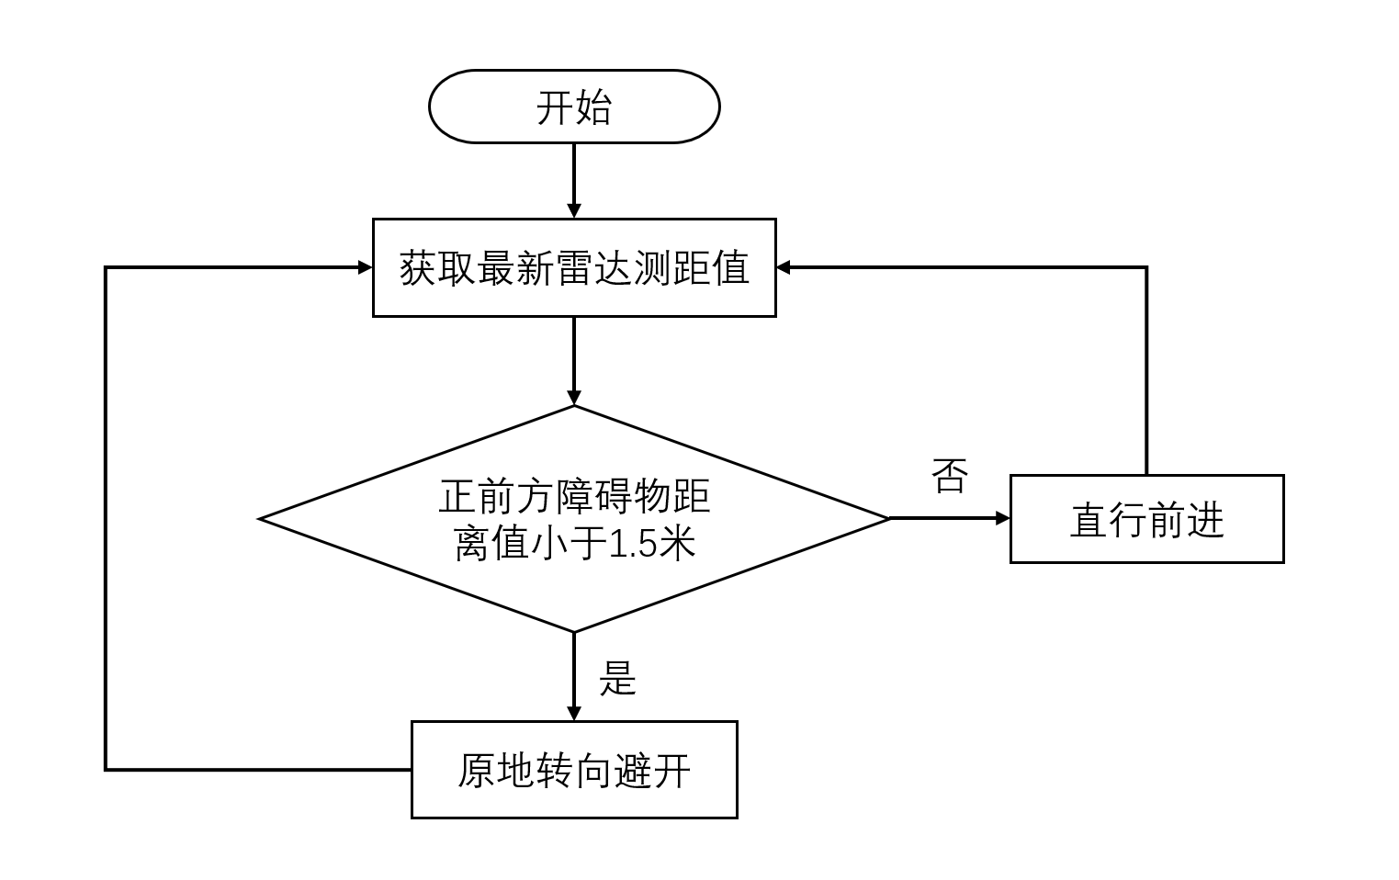
5.4 基于激光雷达的避障实现
5.4.1 编写雷达避障程序
避障逻辑流程图

Slide 76
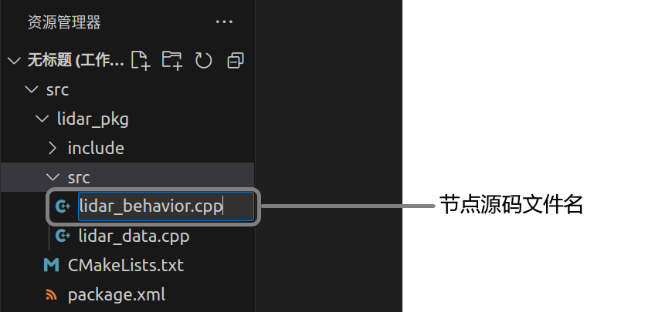
5.4 基于激光雷达的避障实现
5.4.1 编写雷达避障程序
1、编写节点代码
新建文件，命名为“lidar_behavior.cpp”。

Slide 77
5.4 基于激光雷达的避障实现
#include <rclcpp/rclcpp.hpp>
#include <sensor_msgs/msg/laser_scan.hpp>
#include <geometry_msgs/msg/twist.hpp>
std::shared_ptr<rclcpp::Node> node;
rclcpp::Publisher<geometry_msgs::msg::Twist>::SharedPtr vel_pub;
int nCount = 0;
void LidarCallback(const sensor_msgs::msg::LaserScan::SharedPtr msg)
{ int nNum = msg->ranges.size();
int nMid = nNum / 2;
float fMidDist = msg->ranges[nMid];
RCLCPP_INFO(node->get_logger(), "ranges[%d] = %f m", nMid, fMidDist);
if (nCount > 0)
{ nCount--;
return; }
geometry_msgs::msg::Twist vel_msg;
if (fMidDist < 1.5f)
{ vel_msg.angular.z = 0.3;
nCount = 100; }
else
{ vel_msg.linear.x = 0.1; }
vel_pub->publish(vel_msg);
}

Slide 78
5.4 基于激光雷达的避障实现
int main(int argc, char** argv)
{
rclcpp::init(argc, argv);
node = std::make_shared<rclcpp::Node>("lidar_behavior_node");
vel_pub = node->create_publisher<geometry_msgs::msg::Twist>("/cmd_vel", 10);
auto lidar_sub = node->create_subscription<sensor_msgs::msg::LaserScan>("/scan", 10, LidarCallback);
rclcpp::spin(node);
rclcpp::shutdown();
return 0;
}

Slide 79
5.4 基于激光雷达的避障实现
2、设置编译规则
find_package(rclcpp REQUIRED) find_package(sensor_msgs REQUIRED) find_package(geometry_msgs REQUIRED)
add_executable(lidar_behavior src/lidar_behavior.cpp) ament_target_dependencies(lidar_behavior "rclcpp" "sensor_msgs" "geometry_msgs")
install(TARGETS lidar_data lidar_behavior
DESTINATION lib/${PROJECT_NAME})
3、修改软件包信息
<depend>rclcpp</depend>
<depend>sensor_msgs</depend>
<depend>geometry_msgs</depend>
4、编译软件包
cd ~/ros2_ws
colcon build

Slide 80
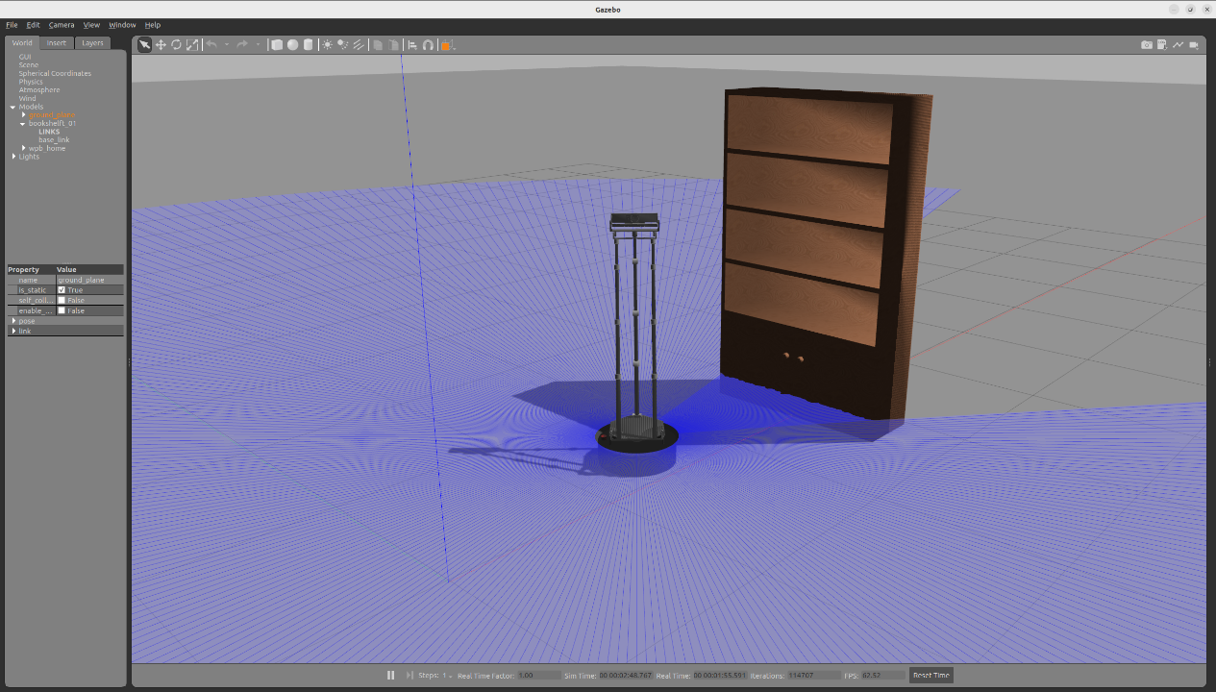
5.4 基于激光雷达的避障实现
5.4.2 仿真运行雷达避障程序
source install/setup.bash
ros2 launch wpr_simulation2 wpb_simple.launch.py
打开第2个子窗口。
source install/setup.bash
ros2 run lidar_pkg lidar_behavior
节点运行起来之后，切换到刚才的仿真窗口。如图所示，可以看到机器人先以0.1米/秒的速度向前移动。当机器人距离书柜1.5米时，机器人停止前进，开始向左逆时针旋转。旋转一段时间后，机器人恢复直行，顺利的避开前方的书柜。

Slide 81
第6章 IMU在ROS2中的使用
第
6
章
6.1 IMU的话题名称
6.2 IMU数据获取
6.3 基于IMU的航向锁定实现
6.4 本章小结

Slide 82
6.1 ROS2里的IMU数据
与激光雷达一样，ROS2中的IMU节点会在特定的话题里发布数据消息。话题名称在REP-145中建议为“/imu/data_raw”、“/imu/data”和“/imu/mag”三个。
话题 | 内容
/imu/data_raw | 加速度计输出的矢量加速度和陀螺仪输出的旋转加速度。
/imu/data | /imu/data_raw的数据再加上融合后的四元数姿态描述
/imu/mag | 磁强计输出的磁强数据

Slide 83
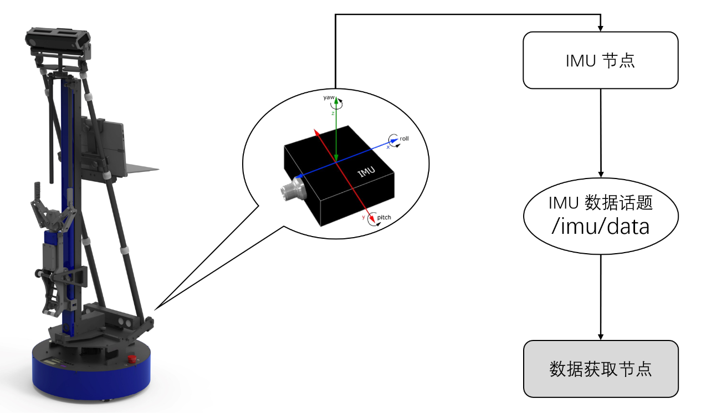
6.2 IMU数据获取
IMU数据的获取是通过订阅IMU节点发布的话题，从话题中获取IMU节点发出的消息包来实现的。如图所示：

Slide 84
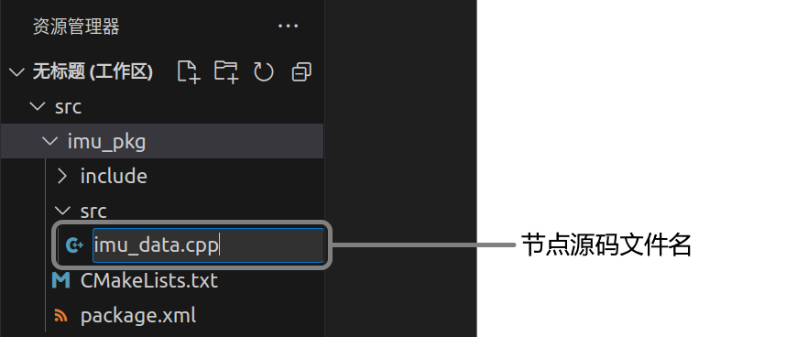
6.2 IMU数据获取
6.2.1 编写IMU数据获取程序
cd ~/ros2_ws/src
ros2 pkg create imu_pkg
1、编写节点代码
新建文件，命名为“imu_data.cpp”。

Slide 85
6.2 IMU数据获取
#include <rclcpp/rclcpp.hpp>
#include <sensor_msgs/msg/imu.hpp>
#include <tf2/LinearMath/Quaternion.h>
#include <tf2/LinearMath/Matrix3x3.h>
std::shared_ptr<rclcpp::Node> node;
void IMUCallback(const sensor_msgs::msg::Imu::SharedPtr msg)
{
tf2::Quaternion tf2_quaternion;
tf2_quaternion.setX(msg->orientation.x);
tf2_quaternion.setY(msg->orientation.y);
tf2_quaternion.setZ(msg->orientation.z);
tf2_quaternion.setW(msg->orientation.w);
tf2::Matrix3x3 matrix(tf2_quaternion);
double roll, pitch, yaw;
matrix.getRPY(roll, pitch, yaw);
roll = roll * 180 / M_PI;
pitch = pitch * 180 / M_PI;
yaw = yaw * 180 / M_PI;
RCLCPP_INFO(node->get_logger(), "roll= %.0f pitch= %.0f yaw= %.0f", roll, pitch, yaw);
}

Slide 86
6.2 IMU数据获取
int main(int argc, char** argv)
{
rclcpp::init(argc, argv);
node = std::make_shared<rclcpp::Node>("imu_data_node");
auto sub = node->create_subscription<sensor_msgs::msg::Imu>("/imu", 10, IMUCallback);
rclcpp::spin(node);
rclcpp::shutdown();
return 0;
}

Slide 87
6.2 IMU数据获取
2、设置编译规则
find_package(rclcpp REQUIRED) find_package(sensor_msgs REQUIRED) find_package(tf2 REQUIRED)
add_executable(imu_data src/imu_data.cpp) ament_target_dependencies(imu_data "rclcpp" "sensor_msgs" "tf2")
install(TARGETS imu_data DESTINATION lib/${PROJECT_NAME})
3、修改软件包信息
<depend>rclcpp</depend>
<depend>sensor_msgs</depend>
<depend>tf2</depend>
4、编译软件包
cd ~/ros2_ws
colcon build

Slide 88
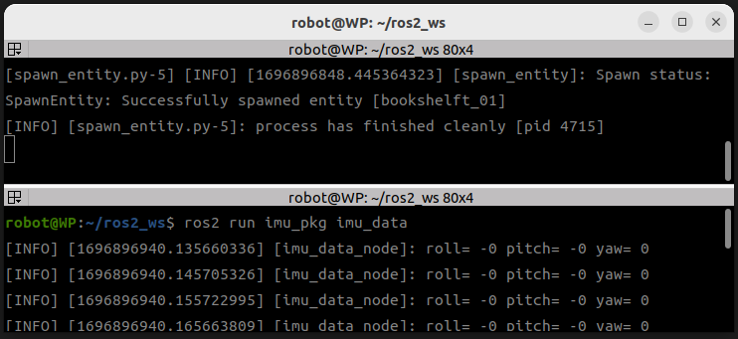
6.2 IMU数据获取
6.2.2 仿真运行雷达数据获取程序
source install/setup.bash
ros2 launch wpr_simulation2 wpb_simple.launch.py
打开第2个子窗口。
source install/setup.bash
ros2 run imu_pkg imu_data

Slide 89
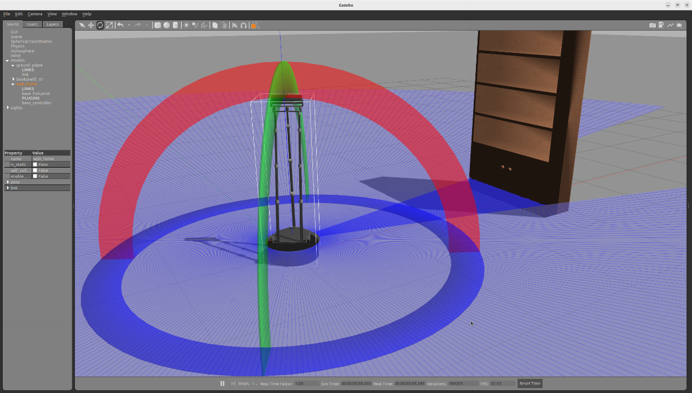
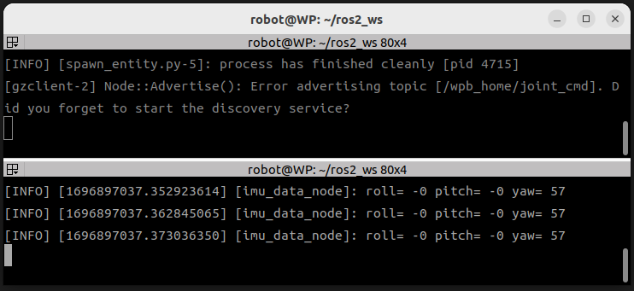
6.2 IMU数据获取

Slide 90
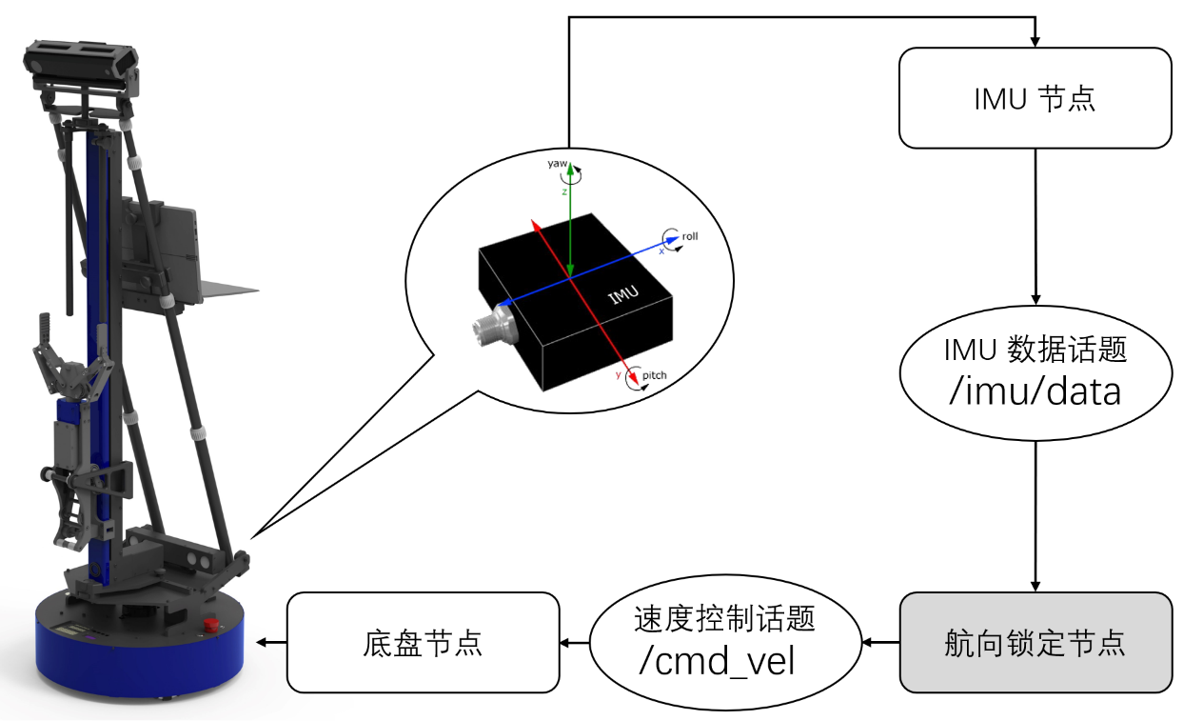
6.3 基于IMU的航向锁定实现
下面实现一个航向锁定的功能。编写一个节点，先订阅“/imu/data”话题。从此话题中接收IMU节点发来的sensor_msgs::Imu类型消息包，解析出机器人的姿态角度。设置一个目标航向角度，让机器人朝着这个航向运动。若运行过程中机器人的姿态被改变了，导致航向角与目标角度不一致。则根据航向角偏差值，计算出纠偏速度值，打包成geometry_msgs::Twist类型的消息包，发布到“/cmd_vel”话题中。机器人底盘节点会从“/cmd_vel”话题获取速度值并执行，以此来实现航向锁定的行为。如图所示：

Slide 91
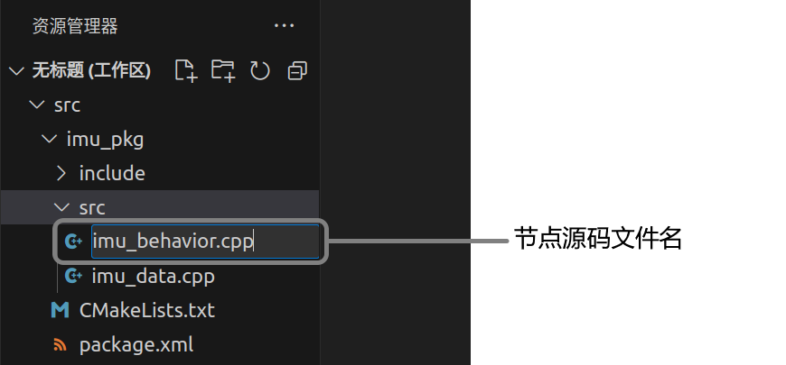
6.3 基于IMU的航向锁定实现
6.3.1 编写航向锁定程序
按照上一个实验，在工作空间中创建一个imu_pkg软件包。如果已经创建好了，可以直接使用，不用再重复创建。具体操作步骤如下：
1、编写节点代码
新建文件，命名为“imu_behavior.cpp”。

Slide 92
6.3 基于IMU的航向锁定实现
#include <rclcpp/rclcpp.hpp>
#include <sensor_msgs/msg/imu.hpp>
#include <geometry_msgs/msg/twist.hpp>
#include <tf2/LinearMath/Quaternion.h>
#include <tf2/LinearMath/Matrix3x3.h>
std::shared_ptr<rclcpp::Node> node;
rclcpp::Publisher<geometry_msgs::msg::Twist>::SharedPtr vel_pub;
void IMUCallback(const sensor_msgs::msg::Imu::SharedPtr msg)
{
tf2::Quaternion tf2_quaternion;
tf2_quaternion.setX(msg->orientation.x);
tf2_quaternion.setY(msg->orientation.y);
tf2_quaternion.setZ(msg->orientation.z);
tf2_quaternion.setW(msg->orientation.w);
tf2::Matrix3x3 matrix(tf2_quaternion);
double roll, pitch, yaw;
matrix.getRPY(roll, pitch, yaw);
roll = roll * 180 / M_PI;
pitch = pitch * 180 / M_PI;
yaw = yaw * 180 / M_PI;
RCLCPP_INFO(node->get_logger(), "roll= %.0f pitch= %.0f yaw= %.0f", roll, pitch, yaw);

Slide 93
6.3 基于IMU的航向锁定实现
double target_yaw = 90;
geometry_msgs::msg::Twist vel_msg;
double diff_angle = target_yaw - yaw;
vel_msg.angular.z = diff_angle * 0.01;
vel_msg.linear.x = 0.1;
vel_pub->publish(vel_msg);
}
int main(int argc, char** argv)
{
rclcpp::init(argc, argv);
node = rclcpp::Node::make_shared("imu_behavior_node");
auto sub = node->create_subscription<sensor_msgs::msg::Imu>("imu", 10, IMUCallback);
vel_pub = node->create_publisher<geometry_msgs::msg::Twist>("/cmd_vel", 10);
rclcpp::spin(node);
rclcpp::shutdown();
return 0;
}

Slide 94
6.3 基于IMU的航向锁定实现
2、设置编译规则
find_package(rclcpp REQUIRED) find_package(sensor_msgs REQUIRED) find_package(tf2 REQUIRED) find_package(geometry_msgs REQUIRED)
add_executable(imu_behavior src/imu_behavior.cpp) ament_target_dependencies(imu_behavior "rclcpp" "sensor_msgs" "tf2" "geometry_msgs")
install(TARGETS imu_data imu_behavior DESTINATION lib/${PROJECT_NAME})
3、修改软件包信息
<depend>rclcpp</depend>
<depend>sensor_msgs</depend>
<depend>tf2</depend>
<depend>geometry_msgs</depend>
4、编译软件包
cd ~/ros2_ws
colcon build

Slide 95
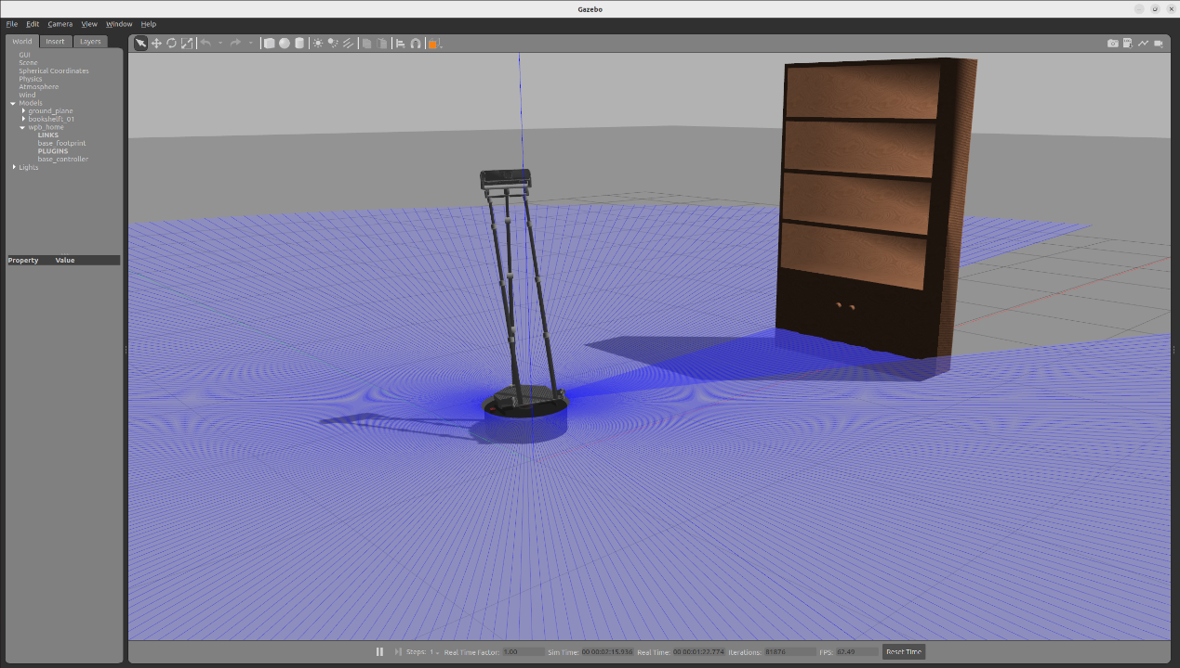
6.3 基于IMU的航向锁定实现
6.3.2 仿真运行航向锁定程序
source install/setup.bash
ros2 launch wpr_simulation2 wpb_simple.launch.py
打开第2个子窗口。
source install/setup.bash
ros2 run imu_pkg imu_behavior

Slide 96
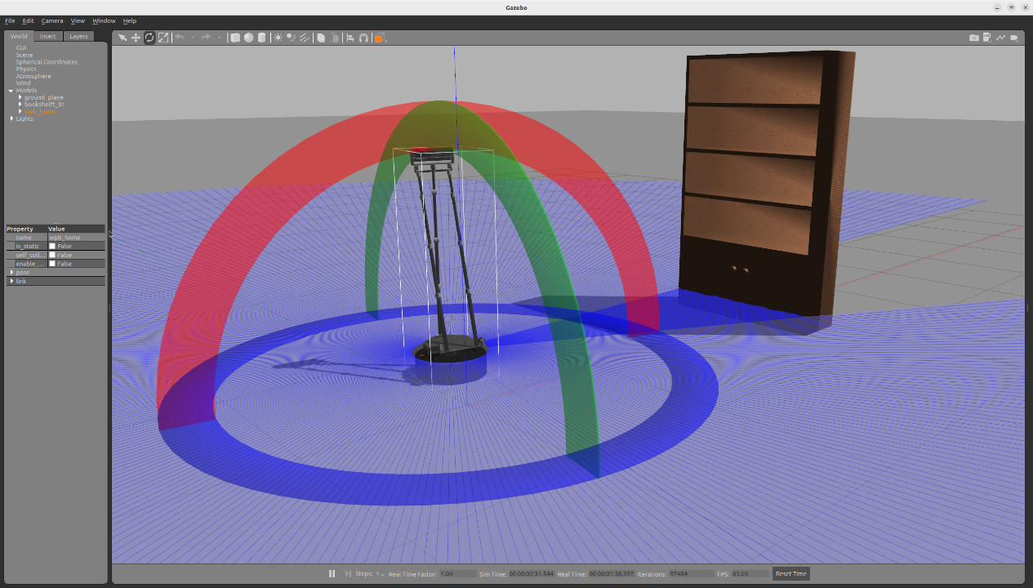
6.3 基于IMU的航向锁定实现
尝试改变机器人的航向，机器人姿态发生改变后，它会立刻调整自己的朝向，再次转向90°航向的方向。相当于机器人已经锁定90°方向为自己的目标航向，航向锁定功能成功实现。

Slide 97
第7章 ROS2中的SLAM环境建图
第
7
章
7.1 SLAM原理
7.2 SLAM Toolbox简介
7.3 仿真环境实现SLAM建图
7.4 本章小结

Slide 98
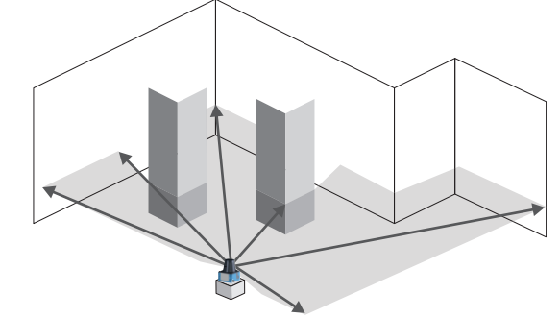
7.1 SLAM原理
“SLAM”，英文全称是“Simultaneous Localization And Mapping”，直译过来就是“即时定位与地图构建”。要理解SLAM，先得理解激光雷达的数据特点，激光雷达的扫描数据可以理解为一个障碍物分布的切面图，如图所示，其反映的是在一个特定高度上，障碍物面向雷达的边缘形状和分布位置。

Slide 99
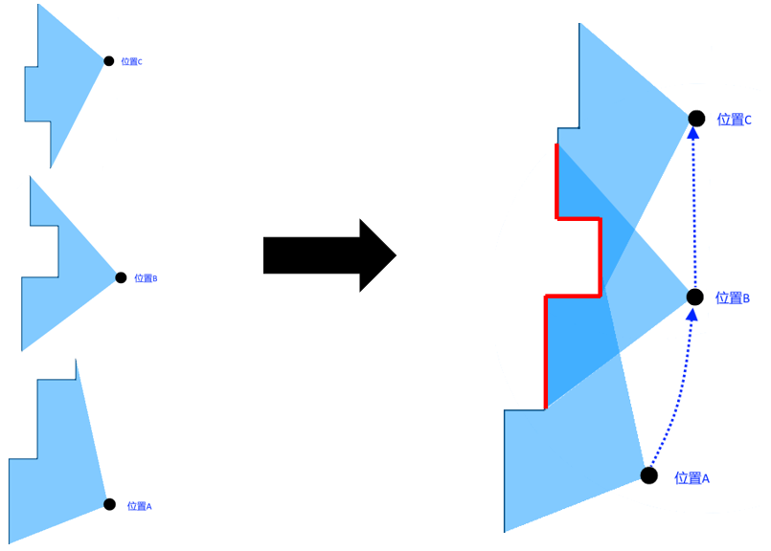
7.1 SLAM原理
将三个位置的激光雷达扫描轮廓拼合在一起，就能得到一个相对更完整的平面地图，同时也得出A、B、C三个位置在这个地图中的位置，如图所示：

Slide 100
7.2 SLAM Toolbox简介
在ROS2的官方教程中，推荐使用SLAM Toolbox来替代ROS1的Hector Mapping和Gmapping等建图软件包。SLAM Toolbox是由工程师Steve Macenski在Simbe Robotics公司就职期间构建的一套2D SLAM开源项目，目前由三星机器人研究院在维护。
要在ROS2中使用SLAM Toolbox，需要先安装相关软件包。安装指令为：
sudo apt install ros-humble-slam-toolbox

Slide 101
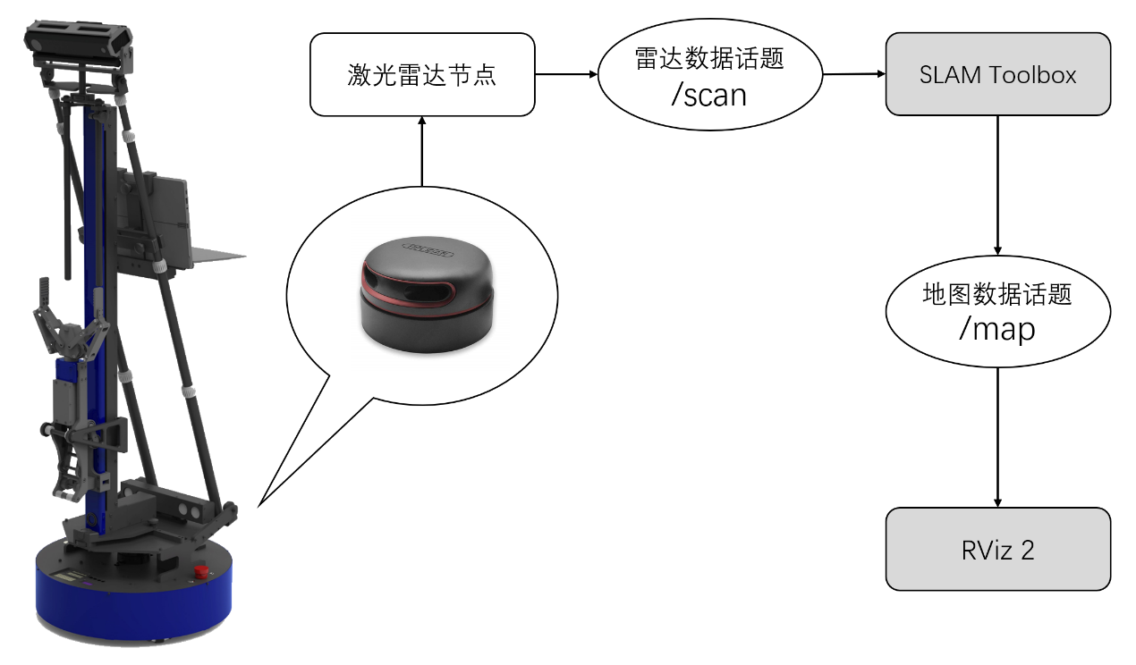
7.3 仿真环境实现SLAM建图
下面介绍如何在仿真环境中使用SLAM Toolbox进行SLAM建图。为了观察建图的过程，还会启动RViz2，实时显示建图的进展情况。所以建图时的数据通讯如图所示：

Slide 102

7.3 仿真环境实现SLAM建图
7.3.1 SLAM Toolbox的启动
SLAM Toolbox的启动比较简单，只需要启动slam_toolbox软件包里的建图节点，配置好相关参数，就可以启动建图了。下面通过编写一个Launch文件来启动SLAM Toolbox。首先在工作空间中创建一个软件包。
cd ~/ros2_ws/src
ros2 pkg create slam_pkg
接下来在这个软件包中实现SLAM建图功能。具体操作步骤如下：
1、编写Launch文件代码
在VSCode中找到[slam_pkg]软件包。新建文件夹并命名为“launch”。在新建的[launch]文件夹中 新建文件并命名为“slam.launch.py”。

Slide 103
7.3 仿真环境实现SLAM建图
编写这个Launch文件内容如下：
import os
from launch import LaunchDescription
from launch_ros.actions import Node
from ament_index_python.packages import get_package_share_directory
def generate_launch_description():
slam_params = {
"use_sim_time": True,
"base_frame": "base_footprint",
"odom_frame": "odom",
"map_frame": "map"
}
slam_cmd = Node(
package="slam_toolbox",
executable="sync_slam_toolbox_node",
parameters=[slam_params]
)

Slide 104
7.3 仿真环境实现SLAM建图
rviz_file = os.path.join(get_package_share_directory('wpr_simulation2'), 'rviz', 'slam.rviz')
rviz_cmd = Node(
package='rviz2',
executable='rviz2',
name='rviz2',
arguments=['-d', rviz_file]
)
ld = LaunchDescription()
ld.add_action(slam_cmd)
ld.add_action(rviz_cmd)
return ld
2、设置安装规则
install(
DIRECTORY
launch
DESTINATION
share/${PROJECT_NAME})

Slide 105

7.3 仿真环境实现SLAM建图
3、编译软件包
cd ~/ros2_ws
colcon build

Slide 106

7.3 仿真环境实现SLAM建图
7.3.2 仿真环境建图
source install/setup.bash
ros2 launch wpr_simulation2 robocup_home.launch.py

Slide 107

7.3 仿真环境实现SLAM建图
打开第2个子窗口。
source install/setup.bash
ros2 launch slam_pkg slam.launch.py

Slide 108


7.3 仿真环境实现SLAM建图
打开第3个子窗口。
source install/setup.bash
ros2 run wpr_simulation2 keyboard_vel_cmd

Slide 109

7.3 仿真环境实现SLAM建图
机器人在场景里巡游一遍之后，就可以看到建好的地图了。

Slide 110

7.3 仿真环境实现SLAM建图
7.3.3 地图的保存
ros2 run nav2_map_server map_saver_cli -f map
在终端窗口的当前路径（~/ros2_ws）下创建两个地图文件：map.pgm和map.yaml。

Slide 111

7.3 仿真环境实现SLAM建图
7.3.4 SLAM Toolbox的参数设置
除了上面例子的四个参数， SLAM Toolbox还提供了大量的参数可供设置。举个例子，设置地图更新间隔参数map_update_interval。在软件包slam_pkg的[slam.launch.py]里，为字典slam_params添加一个参数。如图所示，参数名为“map_update_interval”，数值为1.0，表示机器人每移动1.0米就更新一次地图。

Slide 112

7.3 仿真环境实现SLAM建图
对slam_pkg进行编译，激活CMakelists.txt里的安装规则。
cd ~/ros2_ws
colcon build
ros2 launch wpr_simulation2 robocup_home.launch.py
ros2 launch slam_pkg slam.launch.py
ros2 run wpr_simulation2 keyboard_vel_cmd
用键盘控制机器人在仿真环境里建图，注意观察地图刷新频率的变化。

